Slide 1
Chapter 05. 스프링 MVC Controller 1
Notes:
이번 시간에는 스프링 MVC Controller의 동작 원리 및 기본 기능에 대해 알아보겠습니다.

Slide 2
학습 목표
Controller 동작 원리
Controller 어노테이션(Annotation) 실습
RequestMapping 어노테이션 실습
Notes:
학습 목표는 다음과 같습니다.
Controller 동작 원리에 대해 알아보겠습니다.
Controller 어노테이션을 실습하겠습니다.
RequestMapping 어노테이션을 실습하겠습니다.

Slide 3
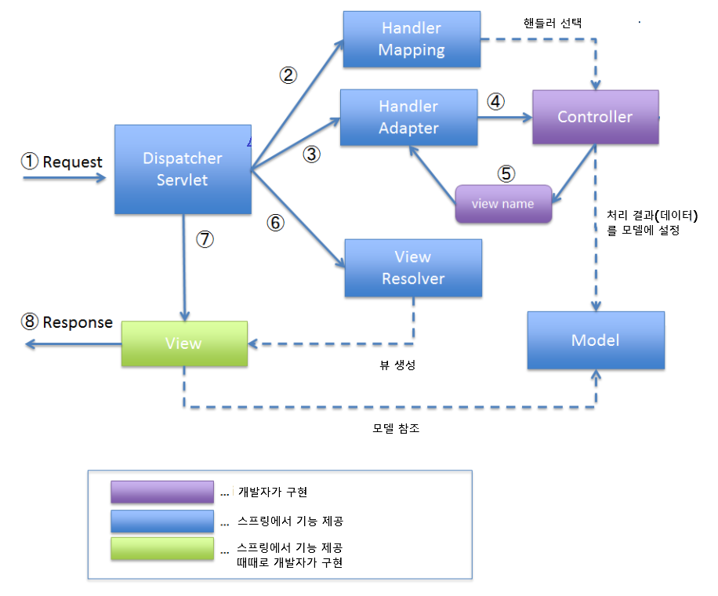
Controller 동작 원리
스프링 MVC Flow Diagram
Notes:
스프링의 Controller를 활용하려면, DispatcherServlet과 Controller 사이의 흐름을 알아야 합니다. 여기서는 Flow Diagram으로 알아보겠습니다.
1 - DispatcherServlet이 요청을 받습니다.
2 - DispatcherServlet은 적절한 Controller를 선택하는 작업을 HandlerMapping에 전달합니다. HandlerMapping은 들어오는 요청 URL에 매핑되는 Controller를 선택하고, Controller를 DispatcherServlet에 반환합니다.
3 - DispatcherServlet은 HandlerAdapter에게 Controller 실행 작업을 전달합니다.
4 - HandlerAdapter는 Controller를 호출합니다.
5 - Controller는 비즈니스 로직이 있는 경우 처리 결과(데이터)를 모델에 설정하고, view name을 HandlerAdapter에게 돌려줍니다. view name은 jsp 페이지를 찾는데 사용되는 이름입니다.
6 - DispatcherServlet은 view name에 해당하는 View를 생성하는 작업을 ViewResolver에게 전달합니다. ViewResolver는 view name에 매핑된 View를 반환합니다.
7 - DispatcherServlet은 렌더링(페이지 구성) 프로세스를 View로 반환합니다.
8 - View는 Model 데이터를 참조하여 JSP 페이지 등을 렌더링하고 응답으로 반환합니다.
여기서, 보라색 영역들은 개발자가 구현하는 영역입니다.
파란색 영역들은 스프링에서 기능을 제공하는 영역입니다.
연두색 영역은 스프링에서 기능을 제공하고, 개발자가 구현할 수 도 있는 영역입니다.
저희는 보라색 영역을 코드로 구현하고 학습하겠습니다.
그럼, 실습을 통해 자세히 알아보겠습니다. STS를 실행합니다.

Slide 4
학습 정리
@Controller가 사용된 클래스는 Spring Container에서 관리
Controller, Service, Repository 등 Spring Container 관리하는 클래스들을 Component라고 부름
@RequestMapping은 특정 메서드를 요청에 대한 처리가 가능하도록 만드는 어노테이션
RequestMapping은 HTTP Method에 맞는 short cut 어노테이션을 사용할 수 있음
InternalResourceViewResolver는 view name에 prefix와 suffix를 결합하여 실제 페이지를 찾아가는 역할을 수행
클라이언트에서 jsp 페이지를 접근하기 위해서는 무조건 Controller를 통과
Notes:
이번 챕터 마무리를 위해 학습 정리를 하겠습니다.
@Controller가 사용된 클래스는 Spring Container에서 관리합니다.
Controller, Service, Repository 등 Spring Container 관리하는 클래스들을 Component라고 부릅니다.
@RequestMapping은 특정 메서드를 요청에 대한 처리가 가능하도록 만드는 어노테이션입니다.
RequestMapping은 HTTP Method에 맞는 short cut 어노테이션을 사용할 수 있습니다.
InternalResourceViewResolver는 view name에 prefix와 suffix를 결합하여 실제 페이지를 찾아가는 역할을 합니다.
클라이언트에서 jsp 페이지를 접근하기 위해서는 무조건 Controller를 거쳐야 합니다.
다음 챕터에서는 스프링 MVC Controller의 데이터 바인딩(Data Binding)에 대해 알아보겠습니다.

